Slide 1

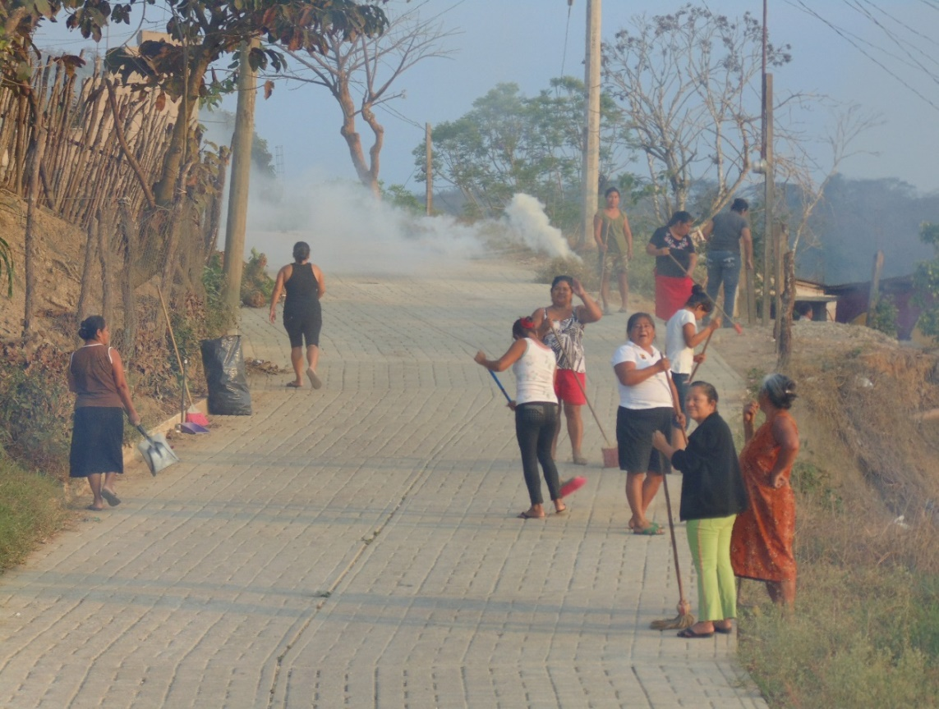



MUNICIPIO:
SAN FERNANDO, CHIAPAS
PRESIDENTE MUNICIPAL:
RAUL MARTINEZ PANIAGUA
“Por un San Fernando Limpio, Saludable, Libre de Criaderos de Vectores”

Slide 2
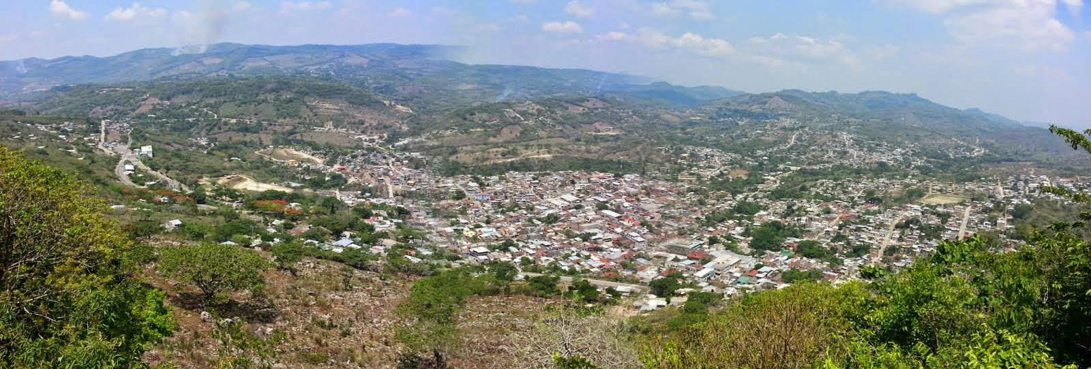
DATOS GENERALES DEL MUNICIPIO
Colindancia: Copainalá, Chicoasén, Tuxtla Gutiérrez y Berriozábal
Superficie Territorial : 359.26 km2.
Representa el 0.48% de la superficie chiapaneca.
Población Total: 39 MIL 204 habitantes.
El 83.59% de la Población Económicamente Activa Ocupada recibe menos de dos salarios mínimos.
Cuenta con 9,606 Viviendas.
Salud El 9% afiliada a otros organismos.

Slide 3


PROBLEMÁTICA DEL PROYECTO
Los altos índices de las enfermedades producidas por vectores chikungunya, Dengue y Zika durante las temporadas de lluvias en los años 2014-2015.

Slide 4


OBJETIVO DEL PROYECTO
Disminuir los índices de la enfermedad con la participación de la población en el saneamiento básico intradomiciliario.

Slide 5
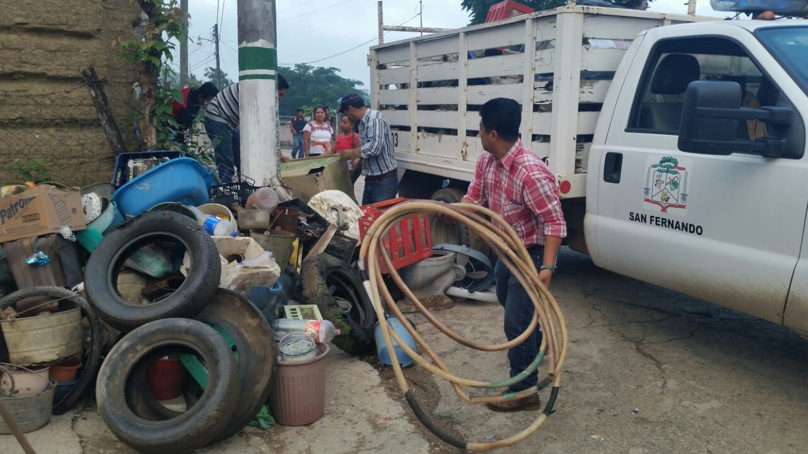
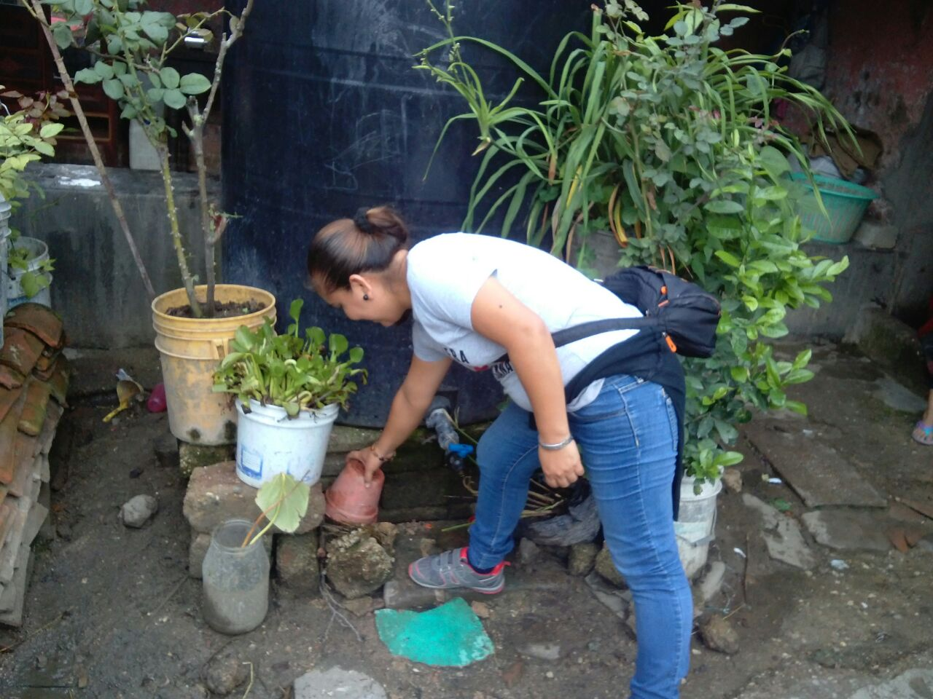
ACTIVIDADES QUE SE LLEVARON A CABO
• Concertación para agendar la fecha de inauguración
y de las actividades encomendadas..
• Sectorización del municipio para la realización de
“Patio limpio y Entorno Saludable”.
• Se establecieron “Puntos de Acopios de Cacharros”
para su recolección y eliminación.

Slide 6
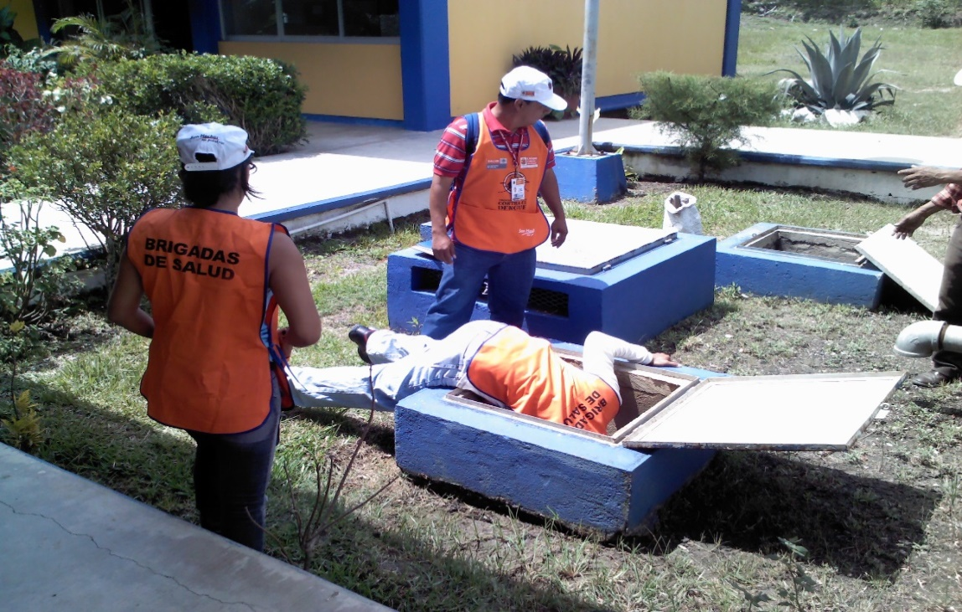
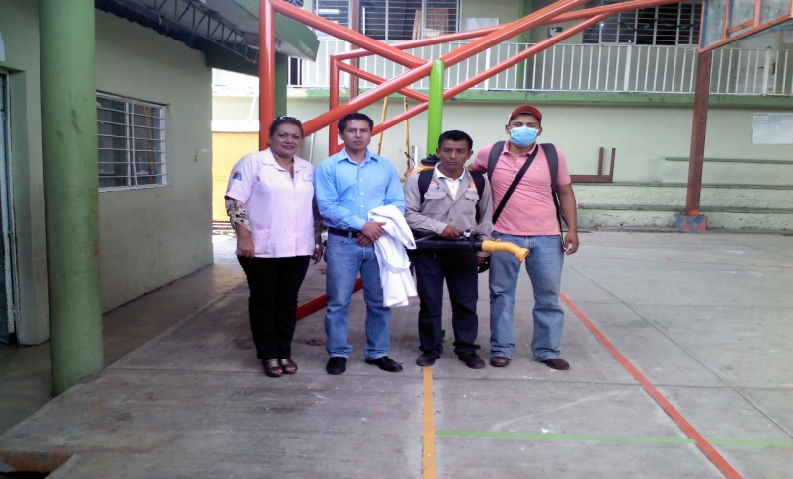
ACTIVIDADES QUE SE LLEVARON A CABO
• Colocación de Abate para contenedores de agua
y Nebulización.
• Establecimiento de un módulo de atención y
Tomas de Muestra de casos sospechosos de
Dengue, Chikungunya y Zika.

Slide 7
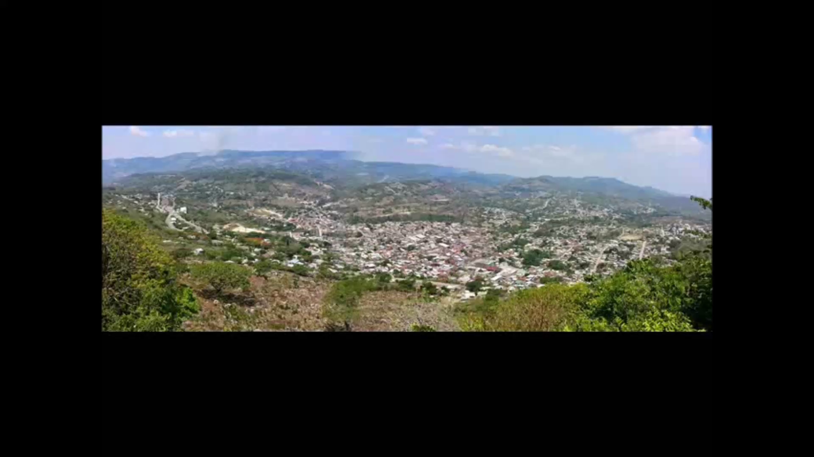
ACTIVIDADES QUE SE LLEVARON A CABO
• “Jornada de Saneamiento Básico de Lucha contra
el Dengue, Chikungunya y Zika”.
• VIDEO

Slide 8
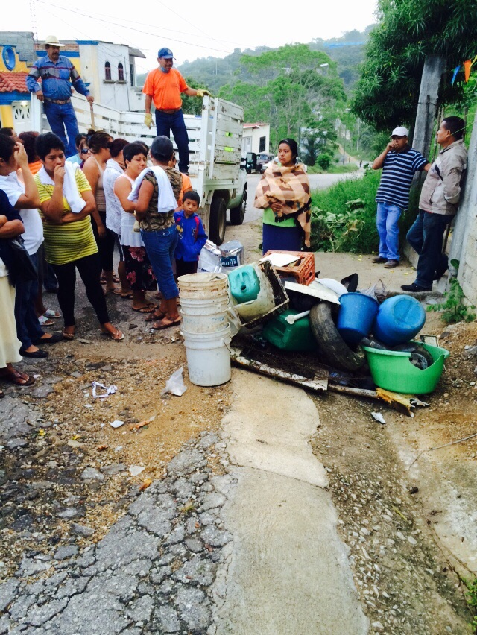
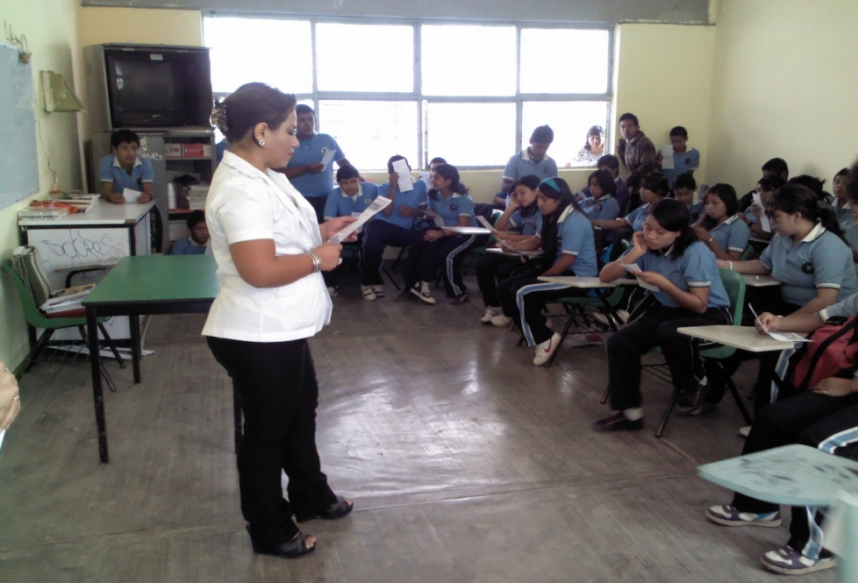
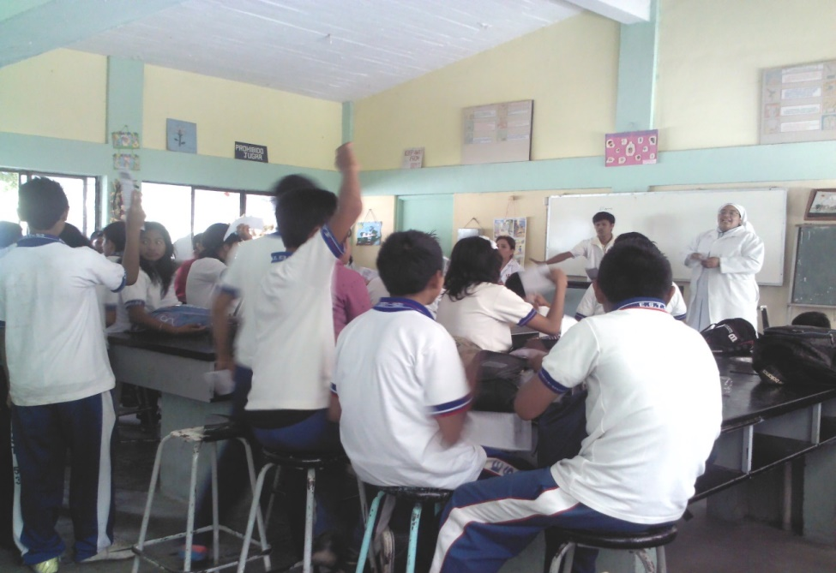
ACCIONES CON OTROS SECTORES Y ACTORES ESTRATEGICOS
• Estas mismas acciones fueron implementadas con
diferentes niveles y centros educativos.

Slide 9
RECURSOS
EMPLEADOS
• Humano: 15,588 personas.
• Financiero: $93,000 en contratación de unidades para acarreo,
adquisición de Combustible y Pago de alimentación,
Adquisición de abate y pago por publicidad.
• Materiales: líquido para nebulización, bolsas negras, guantes
cubre bocas, escobas, recogedores, palas, arena.

Slide 10
CRITERIOS DE
EVALUACIÓN
• Cumplimiento en pláticas para sensibilización en el tema
de Dengue, Chikungunya y Zika
• Muestreo de Casas libres de criaderos.
• Descacharramiento.
• Comunidad informada.
• Diminución de casos reportados.

Slide 11
RESULTADOS
OBTENIDOS
INDICADOR | META | LOGRO | %
PLATICAS DENGUE, CHIKUNGUNYA Y ZIKA | 45 | 45 | 100%
CASA LIBRES DE CRIADEROS | 2477 | 2477 | 100%
TONELADAS DE CACHARROS | 27 | 27 | 100%
FAMILIAS INFORMADAS | 2477 | 2477 | 100%
REDUCCION DE ENFERMOS REPORTADOS | - 50 % | -96 % | 192%

Slide 12
RESULTADOS
OBTENIDOS

Slide 13
CONCLUSIONES
• Con el trabajo interinstitucional con sentido humano,
disminuimos en un 80% de enfermedades producida
por vector en el municipio de San Fernando, Chiapas.

